Slide 1
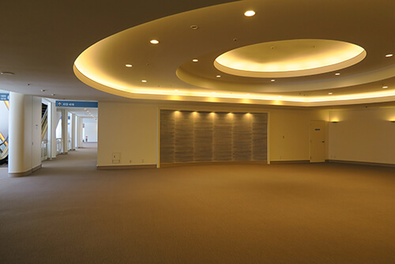
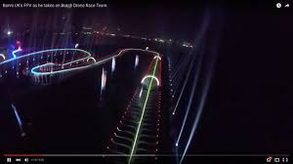
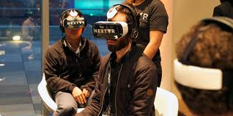
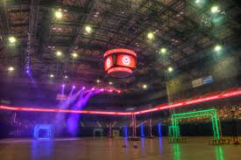
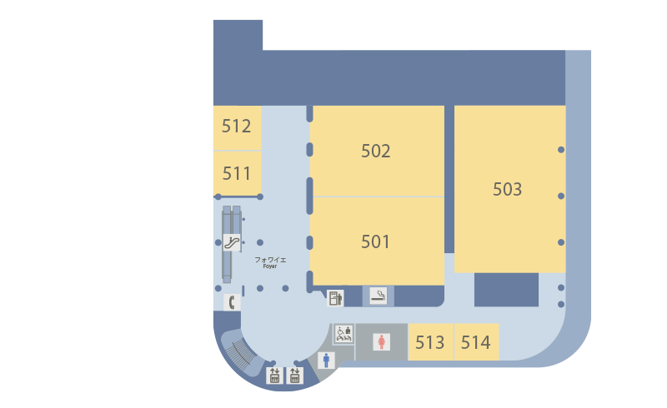
フォワイエイメージ図
フォワイエにドローンレースのコースを設置し、
通りかかる会員、一般市民の興味を引けるよ
うにします。
ドローンレースイメージ映像（１、２、３）

